Slide 1
TRƯỜNG TIỂU HỌC QUYẾT THẮNG
CHUYÊN ĐỀ TỔ 2+3
Môn: Tự nhiên xã hội
GV thực hiện: VŨ THỊ BÍCH NGUYỆT
Lớp: 3B

Slide 2
Khởi động ( Xe bus yêu thương )

Slide 3
Em hãy kể 3 sự kiện của gia đình mình?

Slide 4
Gia đình em đã cùng nhau đi du lịch bao giờ chưa?

Slide 6
QUAN SÁT VÀ TRẢ LỜI CÂU HỎI:
1. Chỉ và nói tên các bộ phận của cơ quan thần kinh ?
2. Nhận xét vị trí của não và tủy sống trong cơ thể?

Slide 7
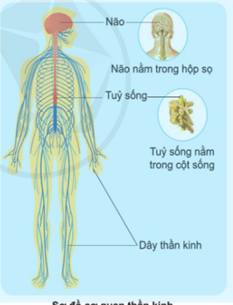
Sơ đồ cơ quan thần kinh

